Slide 1
Dan Žena

Slide 2
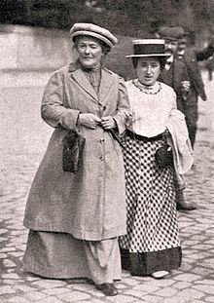
Međunarodni dan žena (skraćeno Dan žena) obilježava se 8. ožujka svake godine.

Slide 3
Tog dana se slave ekonomska, politička i društvena dostignuća pripadnica ženskog spola. Prvi Dan žena je obilježen 8. ožujka 1909. u SAD-u deklaracijom koju je donijela Socijalistička partija Amerike.

Slide 4
Između ostalih važnih povijesnih događaja, njime se obilježava i požar u tvornici Triangle Shirtwaist u New Yorku 1911. godine kada je poginulo preko 140 žena.

Slide 5
Nobelove nagrade
IMENA | GODINA | ZASTO
DORIS LESSING | 2007 | KNJIŽEVNOST
MAJKA TEREZIJA | 1979 | MIR
LINDA B. BUCK | 2004 | MEDICINA
MARIE CURIE | 1903 | FIZIKA
ŠIRIN EBADI | 2003 | MIR

